Slide 2
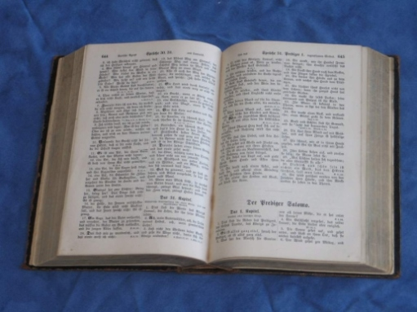
Die Gemeinschaft der Heiligen
Philipper 1,1-6
1. Diene:
Sklave sein aus Gnade (Verse 1-2)
2. Bete:
Dankbarkeit für die Geschwister (Verse 3-5)
3. Glaube:
Gemeinsamer Rettungs-Weg bis ans Ziel
(Vers 6)

Slide 3
Allgemeine Informationen
Absender
Paulus: 1. Timotheus 1,13; Philipper 3,7-8
Timotheus: Apostelgeschichte 16,1-5; 1. Korinther 4,17; 2. Timotheus 1,5; 1. Timotheus 1,3
Umstände
Im Gefängnis: Philipper 1,12-14
Die Gemeinschaft der Heiligen

Slide 4
1. Diene: Sklave sein aus Gnade
Sklave Christi
Teuer erkauft: 1. Korinther 7,22
Herren-Wechsel: Römer 6,20-22; Galater 2,19-20; Philipper 1,21
Den Willen des Herrn tun: Epheser 6,6
Die Gemeinschaft der Heiligen

Slide 5
1. Diene: Sklave sein aus Gnade
Sklave allgemein
Sklaven konnten sich die Herren nicht aussuchen
Der Herr zahlt den Preis für den Sklaven
Der Sklave gehört dem Herrn
Selbstverleugnung und Unterordnung unter die Autorität des Herrn
Die Gemeinschaft der Heiligen

Slide 6
1. Diene: Sklave sein aus Gnade
Sklave allgemein
Keine Rechte
Keine Identität
Kein Eigentum
Der Herr versorgt
Der Herr belohnt
Der Herr züchtigt
Die Gemeinschaft der Heiligen

Slide 7
1. Diene: Sklave sein aus Gnade
Sklave allgemein
Sklave Christi
Sklaven konnten sich die Herren nicht aussuchen
Jesus erwählt
(Epheser 1,4; Römer 5,1)
Der Herr zahlt den Preis für den Sklaven
Jesus bezahlt (Kolosser 2,14; 1. Timotheus 1,15)
Der Sklave gehört dem Herrn
Der Christ gehört Jesus (Titus 2,14)
Selbstverleugnung und Unterordnung unter die Autorität des Herrn
Selbstverleugnung und Unterordnung unter die Autorität von Jesus (Matthäus 16,24; Epheser 5,24)
Die Gemeinschaft der Heiligen

Slide 8
1. Diene: Sklave sein aus Gnade
Sklave allgemein
Sklave Christi
Keine Rechte
Keine Identität
Kein Eigentum
Nicht gegen Gottes Wille
(Römer 12,1-2)
Himmelsbürger
(Philipper 3,20)
Verwalter und Erben
(1. Petrus 4,10; Epheser 1,14)
Der Herr versorgt
Der Herr belohnt
Der Herr züchtigt
Jesus versorgt (Epheser 1,3; Matthäus 6,25-34)
Jesus belohnt
(Hebräer 11,6.26)
Jesus züchtigt
(Hebräer 12,6-11)
Die Gemeinschaft der Heiligen

Slide 9
1. Diene: Sklave sein aus Gnade
Sklave Christi
Teuer erkauft: 1. Korinther 7,22
Herren-Wechsel: Römer 6,20-22; Galater 2,19-20; Philipper 1,21
Den Willen des Herrn tun: Epheser 6,6
Ein Freund Jesu tut seinen Willen: Johannes 15,14-15
Die Heiligen
Wer sind die Heiligen: Epheser 1,13-14; Johannes 3,1ff; 1. Johannes 3,9; 1. Korinther 1,2
Heilige in Gottes Augen: Römer 6,2-9; Galater 2,20; Hebräer 9,22; Kolosser 2,14; 1. Petrus 1,15
➔ Zwar sündig, aber trotzdem in Gottes Augen heilig, da
reingewaschen durch Christi Blut!
Die Gemeinschaft der Heiligen

Slide 10
1. Diene: Sklave sein aus Gnade
Gnade und Friede
Immer wieder bei Paulus: z. B. Römer 1,7; 2. Thessalonicher 1,1-2; siehe auch 4. Mose 6,25-26
Gnade: Titus 2,11; Johannes 1,16
Friede: Römer 5,1; Epheser 2,14
➔ Wahrer Friede ist abhängig von der persönlichen Antwort auf die Gnade Gottes
Die Gemeinschaft der Heiligen

Slide 11
2. Bete: Dankbarkeit für die Geschwister
Gründe für diese Dankbarkeit
Teilnahme am Evangelium: Philipper 1,5
Allezeit gehorsam: Philipper 2,12
Gemeindeunterstützung: 2. Korinther 11,8-9
Brennen für Christus und Unterstützung für Paulus: Philipper 4,14ff
Gottes Führung nach Philippi
Trennung und Aussendung: Apostelgeschichte 15,35-41
Zusammentreffen mit Timotheus: Apostelgeschichte 16,1-5
Verhinderung durch den Geist Gottes: Apostelgeschichte 16,6-7
Troas und Ruf nach Mazedonien: Apostelgeschichte 16,8-10
➔ Freudige Dankbarkeit in allem!
Die Gemeinschaft der Heiligen

Slide 12
3. Gemeinsamer Rettungs-Weg bis ans Ziel
Das Werk Christi
Die Rettung hat begonnen und wird vollendet: 1. Petrus 1,5ff
Der Tag Christi: Philipper 1,10; 2,16; 1. Korinther 1,8; 1. Thessalonicher 4,13-18; Philipper 3,21
➔ Jesus trägt durch! Er macht es vollkommen!
Die Gemeinschaft der Heiligen

Slide 13
Die Gemeinschaft der Heiligen
Philipper 1,1-6
1. Diene:
Sklave sein aus Gnade (Verse 1-2)
2. Bete:
Dankbarkeit für die Geschwister (Verse 3-5)
3. Glaube:
Gemeinsamer Rettungs-Weg bis ans Ziel
(Vers 6)

